Slide 1
Modelo de presa depredador.
Yoshiro Azano
Omar Ortiz

Slide 2
Objetivos
Objetivo general:
Evaluar el comportamiento de las interacciones entre depredador presa resolviendo dos ecuaciones diferenciales integrando numéricamente.
Objetivos específicos:
De las presas y depredadores comparar los resultados con las simulaciones y ver si dependen el un del otro .

Slide 3
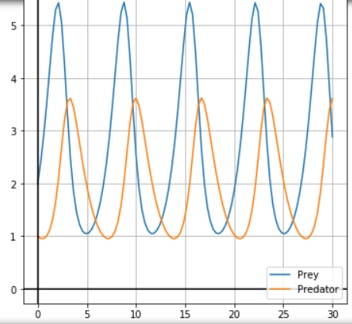
Modelo del problema
Solucionamos nuestras ecuaciones diferenciales con el uso de odeint con las condiciones iniciales presas, depredadores [2,1] en un lapso de tiempo de 0-30 de los cuales nos dieron unos gráficos de:

Slide 4
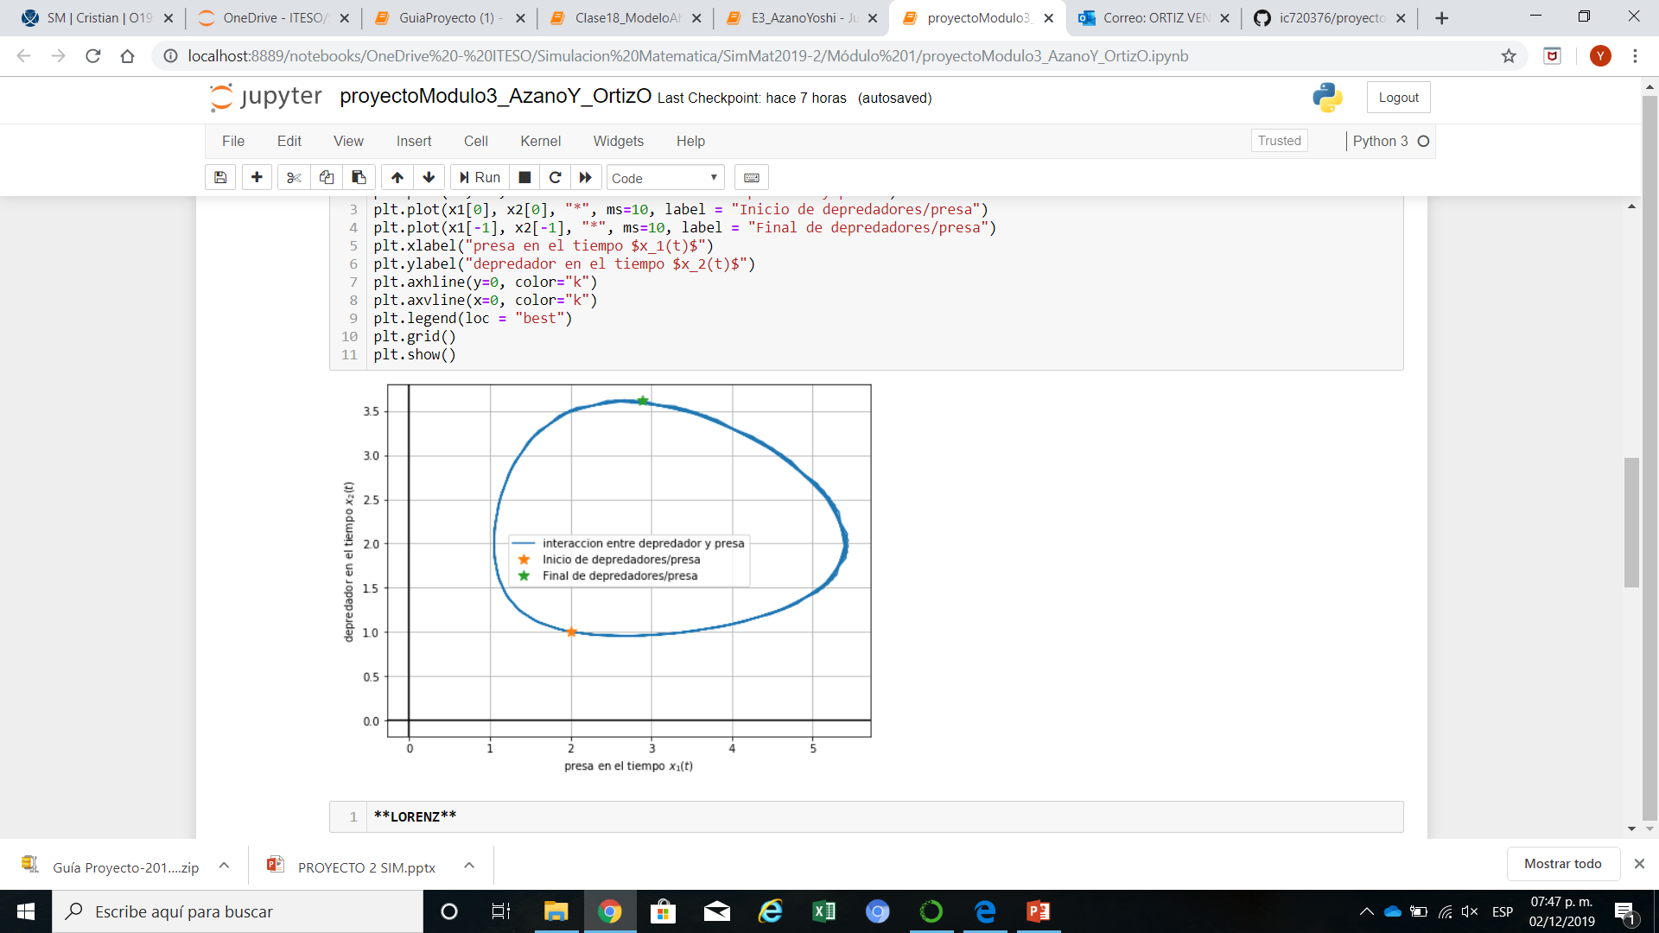
Después se grafico la relación entre presas y depredadores.

Slide 5
CONCLUSIÓN:
EN BASE A LOS RESULTADOS DE LAS GRAFICAS PUDIMOS OBSERVAR QUE SE VUELVE UN CICLO DE DEPENDENCIA ENTRE LOS DEPREDADORES Y LAS PRESAS YA QUE SI HAY MUCHOS DEPREDADORES YA NO HABRA MUCHAS PRESAS Y ESO ACABARIA CON LOS DEPREDADORES Y LAS PRESAS VOLVERIAN A CRECER Y LOS DEPREDADORES TAMBIEN Y ASI SUCECIVAMENTE.

Slide 6
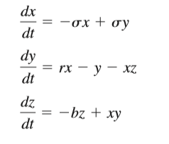
PRONOSTICO DEL CLIMA
Utilizamos la ecuación de LORENZ de fluidos atmosféricos para el pronostico del clima

Slide 7
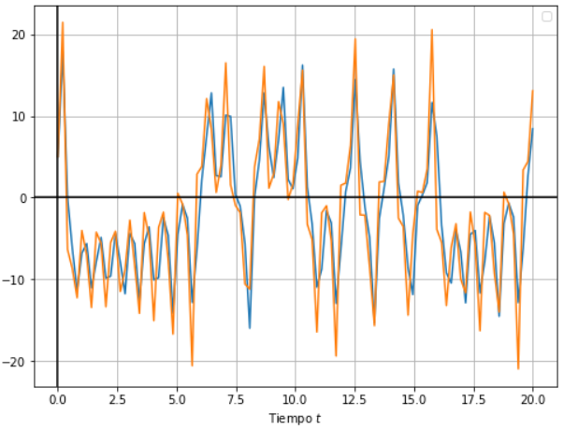
Utilizamos ODEINT para poder resolver las tres ecuaciones diferenciales con las siguientes constantes.

Slide 8
Objetivos
Objetivo general:
Evaluar las interacciones de 3 ecuaciones diferenciales usando LORENZ .
Objetivos específicos:
Comparar los resultados para ver si tienen un comportamiento continuo y asi poder predecir el clima.

Slide 9
CONCLUSIÓN:
EN BASE A LOS RESULTADOS DE LA GRAFICA PUDIMOS OBSERVAR QUE ES MUY INESTABLE EL COMPORTAMIENTO DEL CLIMA A LARGO TIEMPO SOLUCIONANDOLO CON LORENZ .

Slide 10
BIBLIOGRAFIAS:
Steven Chapra. (2014). predator-prey. En numerical methods (836-837). u.s: McGraw.
Apuntes de clase

